Slide 1
UNIVERSIDAD DE LAS FUERZAS ARMADAS – ESPE
DEPARTAMENTO DE CIENCIAS DE LA VIDA Y DE LA AGRICULTURA
CARRERA DE INGENIERÍA EN BIOTECNOLOGÍA
OBTENCIÓN DE UN COCTEL DE BACTERIÓFAGOS LÍTICOS PARA EL CONTROL DE BACTERIOSIS EN CULTIVOS DE TOMATE (Solanum lycopersicum) DEL CANTÓN AMBATO, PROVINCIA DE TUNGURAHUA.
PREVIA A LA OBTENCIÓN DE GRADO ACADÉMICO O TÍTULO DE:
INGENIERA EN BIOTECNOLOGÍA
Leslie Elizabeth Lara Ramos
Noviembre, 2015

Slide 2
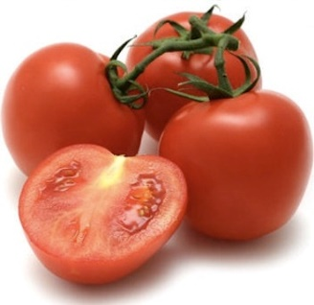
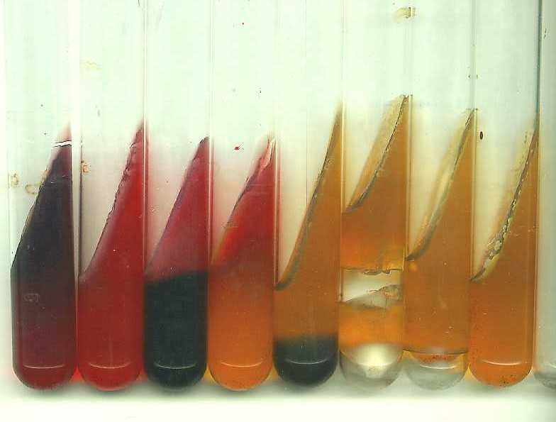
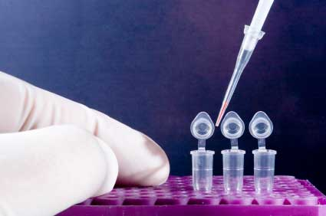
CONTENIDO
Introducción
Objetivos
Materiales y métodos
Resultados
Discusión
Conclusiones
Recomendaciones

Slide 3
INTRODUCCIÓN

Slide 4
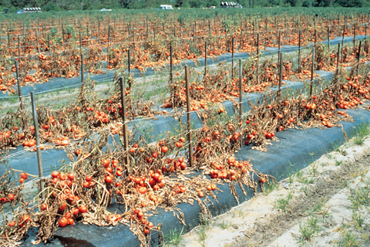
FORMULACIÓN DEL PROBLEMA
Bacteriosis
Clavibacter
Pseudomonas
Xanthomonas
Ralstonia
5% - 100% total de cultivos
Identificación bacteriana y manifestación
Factores ecológicos y patogénicos → sensibilidad y/o resistencia microorganismos
Programas de mejoramiento
Escasos estudios de biocontrol
Microorganismos antagonistas → Trichoderma y Bacillus.

Slide 5
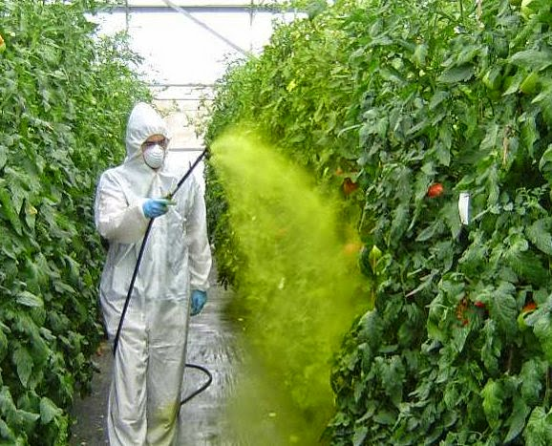
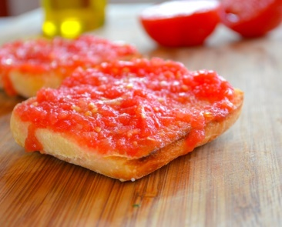
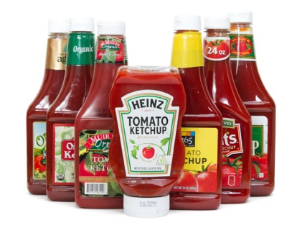
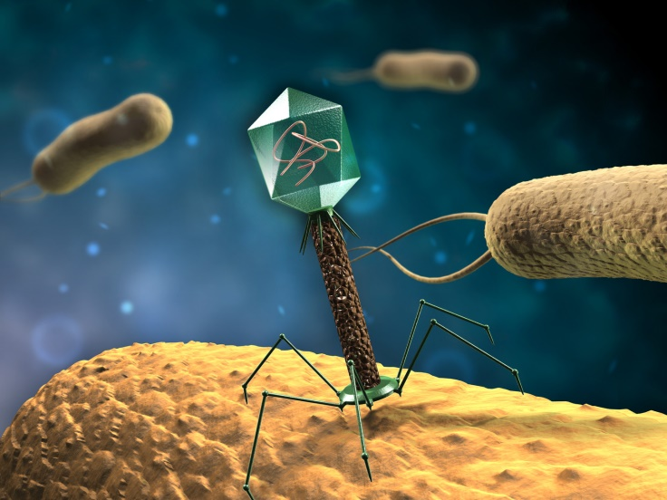
JUSTIFICACIÓN DEL PROBLEMA
Importancia
Fin
Alto consumo
Reemplazo
2837 ha siembra
Producción 53 518 TM/año
(INEC, 2010)

Slide 6
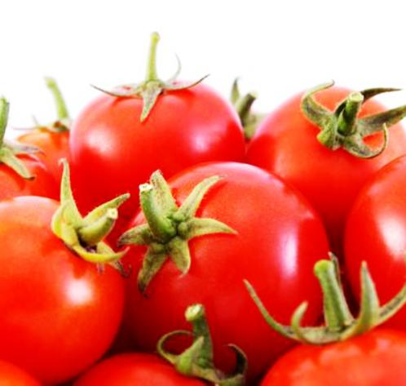
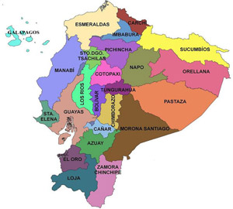
INTRODUCCIÓN
En Ecuador…
Origen:
Perú → México → España → resto del mundo
Súper productores:
China, EE.UU, India, Turquía, Italia, Irán y México (Polanco, 2011).
Taxonomía:
Lycopersicon esculentum (Miller, 1768)
Solanum lycopersicum (Actualidad)

Slide 7
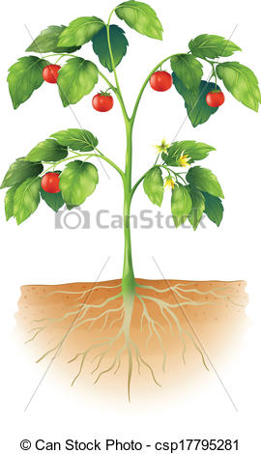
INTRODUCCIÓN
Morfología
Condiciones de Cultivo
Dicotiledónea perenne.
Crece de forma rastrera, semierecta o erecta
Aproximadamente de 1m altura
Bajo invernadero
Temperatura
21 - 24°C
Humedad
65 y 70% de humedad relativa del ambiente
Luminosidad
Arenosos o arcilloso con materia orgánica.
pH 5,5 - 6,8
Suelo
Normal
Sistema Radicular
Tallo
Hojas
Flor
Fruto

Slide 8
INTRODUCCIÓN
Enfermedades
Bacterianas:
Fungosas: Antracnosis, Alternariosis, Cenicilla, Fusarium, Moho gris, Mancha gris de la hoja, Moho blanco, Tizón temprano, Tizón tardío, Verticillium.
Virales: TYLCV, ToMV, TMV, CMV, PVY, TVSV, TSWV.
Cáncer Bacteriano
Clavibacter michiganensis
Decoloración marrón-rojiza del sistema vascular.
Mancha Bacteriana
Xanthomonas campestris
En hoja manchas cloróticas rodeadas de halo amarillo.
Mancha Negra del Tomate
Pseudomonas syringae
Manchas de color negro en tallo y hoja rodeadas de un halo color amarillo.
Marchitez Bacteriana
Ralstonia solanacearum
Marchitez total.

Slide 9
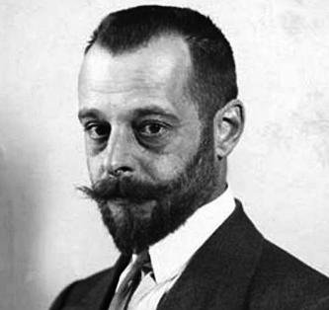
INTRODUCCIÓN
BACTERIÓFAGOS
Clasificación
Generalidades
Frederick Twort (1915)
Felix d’Herelle (1917)
“fagein” = comer
bacteriófago
1930 → Morfología, genética y replicación viral.
1990-1996 → Terapia de fagos.
2002 y 2003 → Primera fagoterapia para Enterococcus resistentes a vancomicina y S. aureus resistente a meticilicina.
orden Caudovirales 96%
60% Siphoviridae
25% Myoviridae o Podoviridae
4% 10 familias restantes
(Martins da Silva, 2011)

Slide 10
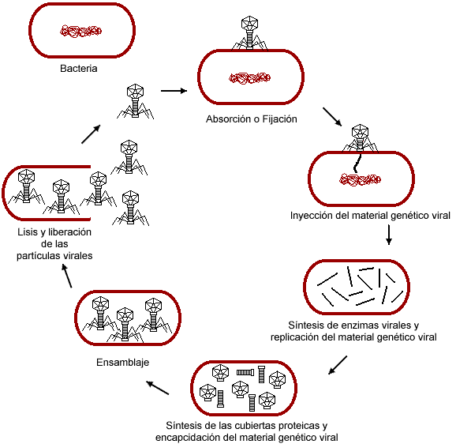
INTRODUCCIÓN
Mecanismo de Acción

Slide 11
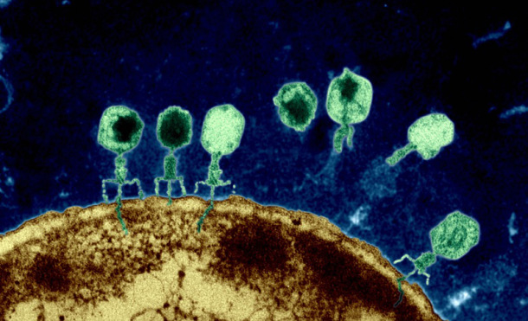
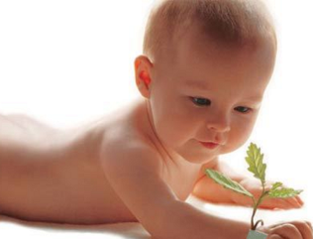
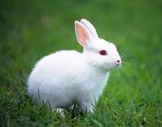
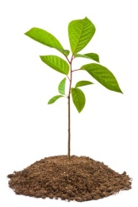
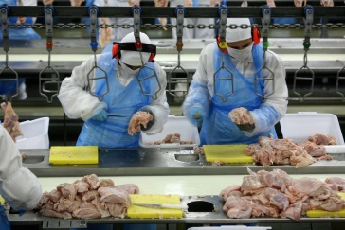
INTRODUCCIÓN
Fagoterapia
Condición:
Infección lítica.
(García, 2014)
Vida media: 48 hrs
10²⁷ partículas/minuto
10²⁵ bacterias lisadas
Inocuo para hospedero bacteriano
BACTERIÓFAGOS PLANTAS
Pectobacterium carotovorum (Lim, et al., 2013)
Pseudomonas syringae pv. actinidiae (Frampton, y otros, 2014)

Slide 12
OBJETIVOS

Slide 13
OBJETIVO GENERAL
Obtener un coctel de bacteriófagos líticos para el control de bacteriosis en cultivos de tomate (Solanum lycopersicum) del cantón Ambato, provincia de Tungurahua.

Slide 14
OBJETIVOS ESPECÍFICOS
Aislar y caracterizar, mediante pruebas bioquímicas y moleculares, los agentes causales de bacteriosis en cultivos de tomate (Solanum lycopersicum) del cantón Ambato, Provincia de Tungurahua.
Reproducir los postulados de Koch en plantas sanas de Solanum lycopersicum para comprobar la patogenicidad de las bacterias aisladas.
Aislar un coctel de bacteriófagos líticos a partir de suelo agrícola y comprobar su funcionalidad mediante ensayos de doble capa.

Slide 15
MATERIALES Y MÉTODOS

Slide 16
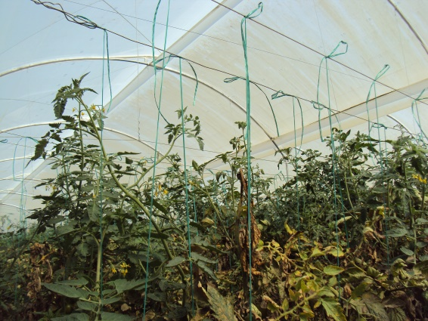
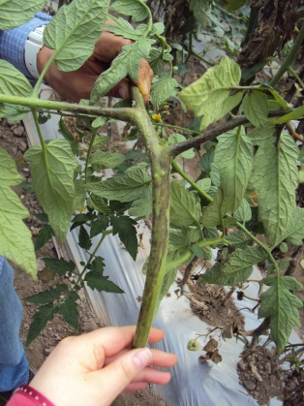
MATERIALES Y MÉTODOS
Zona de Estudio
Campo
Laboratorio
Aislamiento Bacteriano
Identificación Bioquímica
Identificación Molecular
Postulados de Koch
Obtención Bacteriófagos

Slide 17
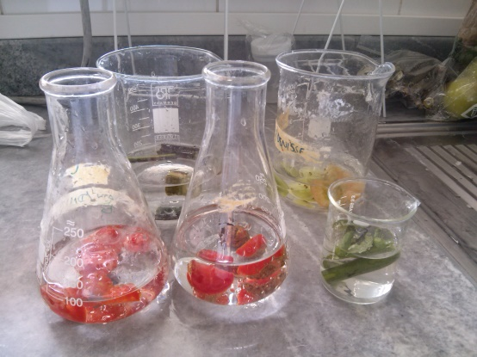
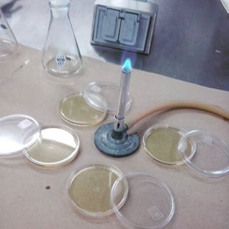
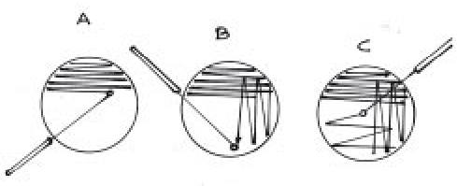
MATERIALES Y MÉTODOS
Aislamiento Bacteriano
Selección
Desinfección: NaClO (1%), Etanol (70%)
Corte
Siembra: Agar Nutritivo
Colonias aisladas → cultivos puros

Slide 18
MATERIALES Y MÉTODOS
Identificación Fenotípica y Bioquímica
PRUEBA | MEDIO DE CULTIVO / REACTIVO
Gram | Cristal violeta, lugol, safranina y alcohol acetona
Motilidad | SIM
Fluorescencia | King-B
Catalasa | 1 gota de H₂O₂
Oxidasa | Discos de oxidasa
Indol | SIM | 2 a 3 gotas de reactivo de Kovac
H₂S | SIM
Citrato | Citrato Simmons
Producción de gas | Campana de Durham |  | Caldo Glucosa
Glucosa | Caldo Glucosa (con Rojo Fenol)

Slide 19
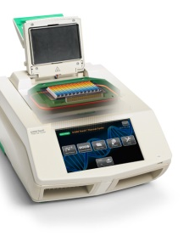
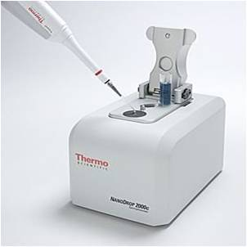
MATERIALES Y MÉTODOS
Identificación Molecular
Extracción de DNA
500 uL / 200 uL
buffer TE 1X
Proteinasa K
4000 rpm
5 min
100°C 15 min
0°C 5 min
Cultivo bacteriano 24 h
4000 rpm
5 min
Cuantificación NanoDrop
260/280 = 1.8 – 2
“Wizard® Genomic DNA Purification Kit”
Isolating Genomic DNA from Plant Tissue”
Planta con sintomatología

Slide 20
MATERIALES Y MÉTODOS
Identificación Molecular
Primer | Secuencias 5’ → 3’ | Tamaño del producto (pb) | Identificación | Referencia
PsF | CTACGGGAGGCAGCAGTGG | 150 | Género Pseudomonas Región conservada secuencia 16S | (Purohit, 2003)
PsR | TCGGTAACGTCAAAACAGCAAAGT
MM5F | GAACGAGCTGAAGGAAGACA | 527 | Pseudomonas syringae pv. tomato Gen hrpZ | (Shenge, 2008)
MM5R | CAGCCTGGTTAGTCTGGTTA
Máster Mix
GoTaq 1X, H₂O ultrapura, Primers (F y R) 0.3uM / 0.4uM
95°C, 5 min; (94°C, 30 s; 57.5°C, 30 s; 72°C, 30 s) 35 X; 72°C, 5 min
Electroforesis
Gel agarosa 1,5%
94°C, 5 min; (94°C, 30 s; 58°C, 45 s; 72°C, 1 min) 35 X; 72°C, 5 min
Perfil térmico
PCR

Slide 21
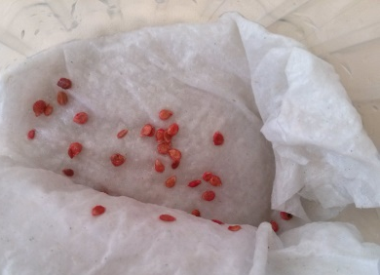
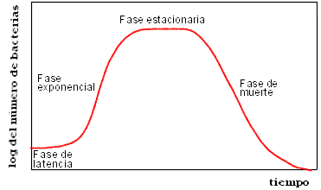
MATERIALES Y MÉTODOS
Postulados de Koch
Suspensión bacteriana de 1x10⁷ UFC/ml en agua destilada estéril.
Germinación Semillas
Curva de crecimiento bacteriano
Preparación Inóculo
Cada 2 horas, 2 días
$$\frac{UFC}{mL}=\frac{Colonias por caja }{{10}^{−x}. v}$$

Slide 22
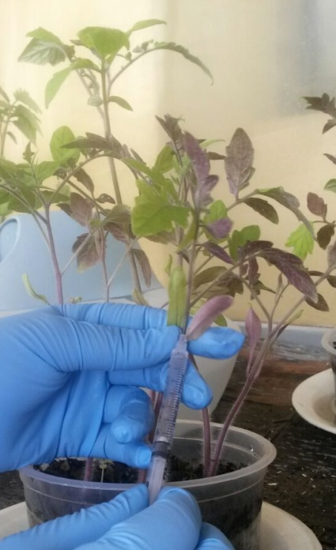
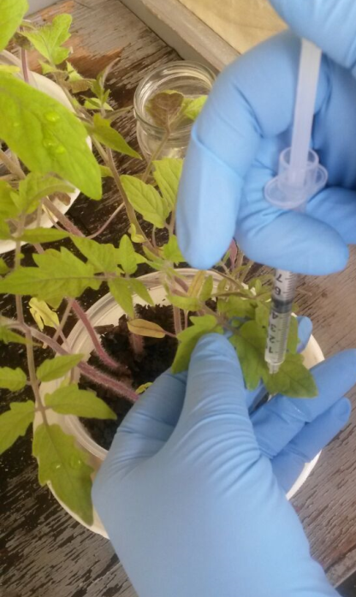
MATERIALES Y MÉTODOS
Postulados de Koch
Inoculación
Inyección en tallo
Punción en hoja
Monitoreo
Reaislamiento fitopatógeno
Identificación
Agar Nutritivo
Fenotípica
Bioquímica
Molecular
Plantas 2 meses
Nebulización previa

Slide 23
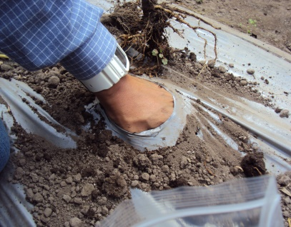
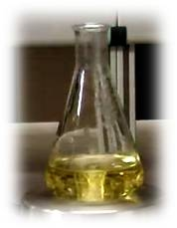
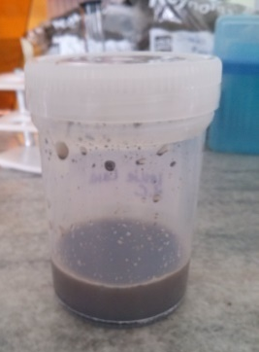
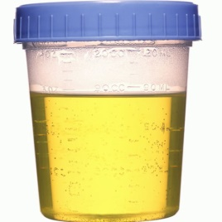
MATERIALES Y MÉTODOS
Obtención de Bacteriófagos
Pre-enriquecimiento
4 gr
7 mL Sobrenadante
Filtrado 0,4 y 0,2 um
Sobrenadante
25 mL Triptosa (10mMMgSO₄)
25 mL Triptosa (10mMMgSO₄)
28°C, 48 h
28°C, 24 h
4000 rpm
30 min
4000 rpm
30 min
1 mL CB 24 h
1 mL CB 24 h

Slide 24
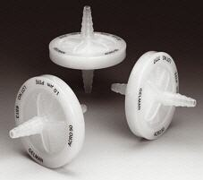
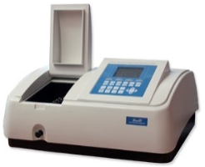
MATERIALES Y MÉTODOS
Obtención de Bacteriófagos
Enriquecimiento
Control
Filtrado
CB 24 h
5 mL
Filtrado ADE
10 uL c/u
FB
FB C CB
Sobrenadante
FB C CB
28°C, 15 h
Filtrado 0,4 y 0,2 um
28°C, 24 h
4000 rpm
30 min
almacenamiento 4°C oscuridad
OD 600 nm
OD 600 nm

Slide 25
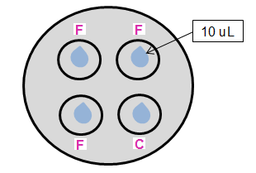
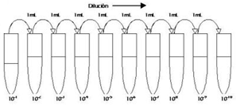
MATERIALES Y MÉTODOS
Caracterización de Bacteriófagos
Spot Test
Agar Doble Capa
Título viral
100uL
900 uL ADE
28°C, 24 h
Triptosa 0.4%
$$\frac{UFP}{ml}=\frac{Número de placas}{d.v}$$
100uL dilución fago
+ 100uL bacteria
Triptosa 1.5%
50°C

Slide 26
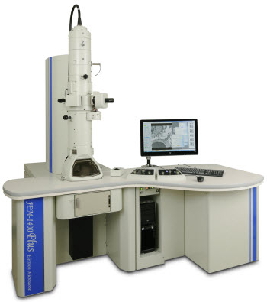
MATERIALES Y MÉTODOS
Caracterización de Bacteriófagos
Microscopía Electrónica
Alícuota de 0,5 uL del filtrado de fagos.
Tinción con PTA al 2% a pH 5.
Vista al TEM con magnificación 37000.

Slide 27
RESULTADOS Y DISCUSIÓN

Slide 28
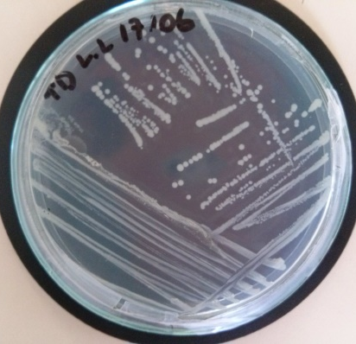
RESULTADOS Y DISCUSIÓN
Aislamiento Bacteriano
Origen | Tipo de muestra | Presencia de Bacteria B
Fruto deforme con hundimientos | Muestra vegetal | Si
 | Agua | No
Fruto normal con pequeñas costras | Muestra vegetal | Si
 | Agua | No
Tallo joven con mancha oscura | Muestra vegetal | Si
 | Agua | Si
Tallo adulto, grueso, con mancha oscura | Muestra vegetal | Si
 | Agua | Si
Hoja con mancha oscura | Muestra vegetal | Si
 | Agua | No
70%
Fruto Tallo Hoja

Slide 29
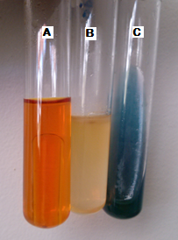
RESULTADOS Y DISCUSIÓN
Identificación Fenotípica y Bioquímica
(Breed, 1957)
Prueba / Característica | Bacteria B
Color | blanco
Bordes | ligeramente irregular
Crecimiento a 37°C | -
Tinción Gram | -
Morfología | bacilo
Motilidad | +
Fluorescencia | +
Catalasa | +
Oxidasa | -
Indol | -
H₂S | -
Citrato | +/-
Producción de gas | -
Glucosa | +
glucosa (+), producción de gas (-)
B) indol (-), Motilidad (+), Producción de H₂S (-)
C) Citrato (+/-)
Pseudomonas
(Ramírez, 2009)

Slide 30
RESULTADOS Y DISCUSIÓN
Identificación Fenotípica y Bioquímica
Bacteriosis en tomate
Pseudomonas corrugata
Pseudomonas syringae
P. syringae pv. tomato
P. syringae pv. syringae.
Bacteria “B”
(Guevara, 2008)
Fluorescencia positiva
Oxidasa negativa
Fluorescencia negativa
Oxidasa positiva
Fluorescencia positiva
Oxidasa negativa
(Zainsoft, 2015)
P. syringae

Slide 31
RESULTADOS Y DISCUSIÓN
Curva de crecimiento bacteriano
15 h
Estado exponencial óptimo

Slide 32
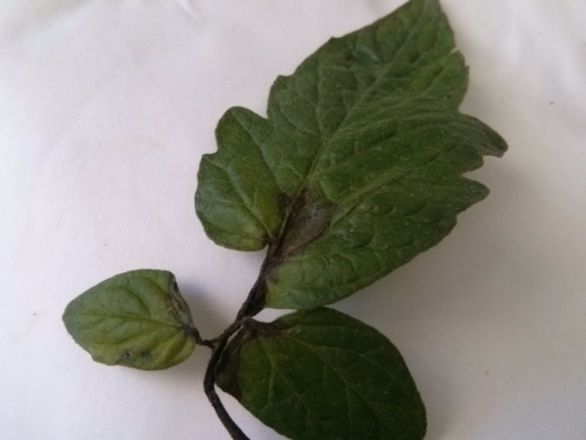
RESULTADOS Y DISCUSIÓN
Postulados de Koch
Hoja
Pruebas de patogenicidad
Evolución de la sintomatología a los 5 (B), 10 (C) y 15 (D) días
Muestreado
(Castilla, 2007)
“Mancha negra”
“Bacterial Speck”

Slide 33
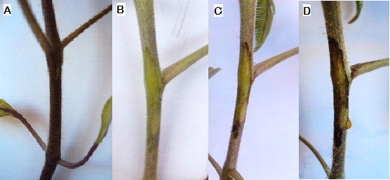
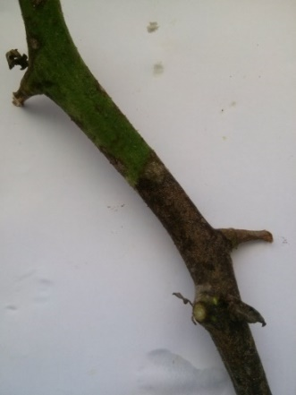
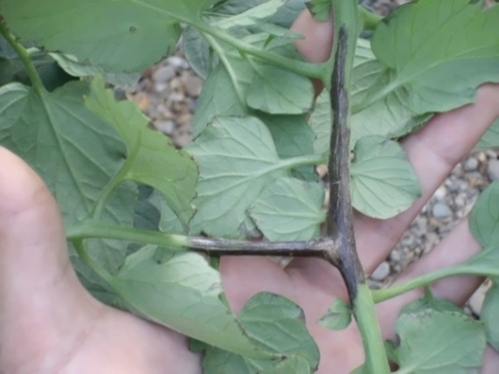
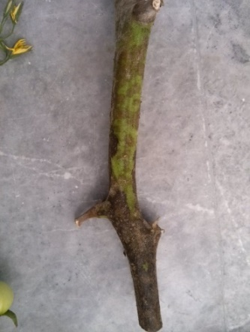
RESULTADOS Y DISCUSIÓN
Postulados de Koch
Tallo
Pruebas de patogenicidad
Evolución de la sintomatología a los 5 (B), 10 (C) y 15 (D) días
Muestreados
(Castilla, 2007)
“Mancha negra”
“Bacterial Speck”

Slide 34
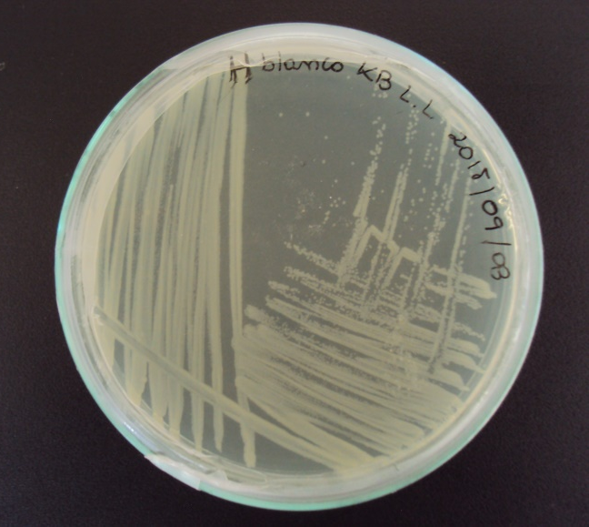
RESULTADOS Y DISCUSIÓN
Postulados de Koch
Reaislamiento
Fenotipo
Fluorescencia Agar King -B

Slide 35
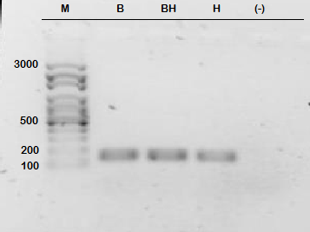
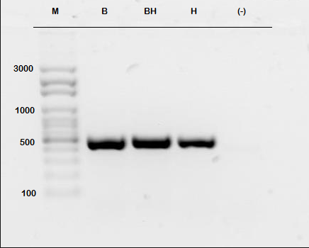
RESULTADOS Y DISCUSIÓN
Identificación Molecular
Muestra | Concentración Ácido Nucleico (ng/ul) | 260/280
B | 532.3 | 1.80
BH | 224.5 | 2.02
H | 520.4 | 1.83
Género Pseudomonas con el par de primers PsF/PsR
Pseudomonas syringae pv. tomato con el par de primers MM5F/MM5R.
(B) DNA bacterias aislamiento original, (BH) DNA bacterias re-aisladas de ensayo de patogenicidad, (H) DNA total de plantas infectadas con bacterias, (M) 100pb ladder y (-) control negativo.

Slide 36
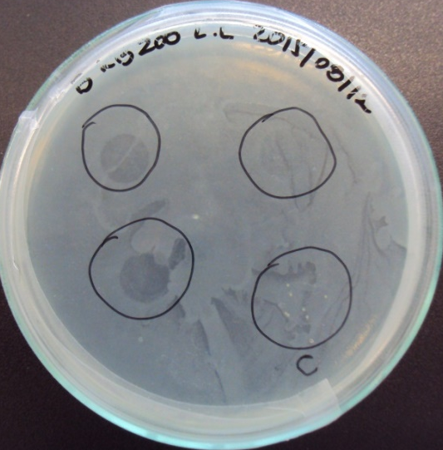
RESULTADOS Y DISCUSIÓN
Obtención de Bacteriófagos
control filtrados
E | OD Filtrado Fago | OD Control | OD reducido | Reducción bacteriana (%)
1 | 0.047 | 0.277 | 0.230 | 79.29
2 | 0.104 | 0.224 | 0.120 | 53.57
3 | 0.046 | 0.167 | 0.121 | 64.94
4 | 0.052 | 0.111 | 0.059 | 53.15
Bacteriófagos funcionales

Slide 37
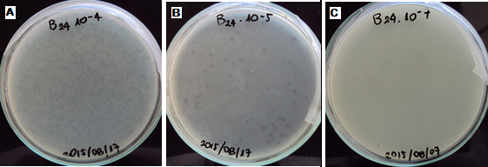
RESULTADOS Y DISCUSIÓN
Título Viral
Dilución | Placas/caja | UFP/mL
10⁻¹ – 10⁻⁴ | incontable | incontable
10⁻⁵ | 61 | 61x10⁶
10⁻⁶ | 3 | 3x10⁷
10⁻⁷ – 10⁻⁸ | 0 | -
(A) número de placas incontable, (B) número de placas contable, (C) ausencia de placas.

Slide 38
RESULTADOS Y DISCUSIÓN
Título Viral
Placas:
redondas
homogéneas
individualizadas
1 – 1.5 mm
Vibrio cholerae → 1 hasta 9 mm (Talledo, 1998)
Salmonella enteritidis y Salmonella infantis → 0.5 hasta 7 mm (Quiroz, 2015),
“Tamaño de placa es equivalente al alcance de un solo virus en el organismo huésped.”
(Dini, 2011)

Slide 39
RESULTADOS Y DISCUSIÓN
Descripción Morfológica
(Frampton, 2014): Bacteriófagos para Pseudomonas syringae pv. actinidiae.
orden Caudovirales
familia Myoviridae
(Martins da Silva, 2011)

Slide 40
CONCLUSIONES
El análisis metabólico y molecular señala presencia de Pseudomonas syringae pv. tomato. Corresponde a la enfermedad comúnmente llamada “mancha negra”.
La planta mostró síntomas claros de la enfermedad en tallo y hojas a los 15 días de haber entrado en contacto con el microorganismo.
La bacteria fitopatógena mantuvo sus características bioquímicas y moleculares después de ser reaislada, cumpliendo de esta manera los postulados de Koch.
Coctel de bacteriófagos líticos con título viral de 3x10⁷ UFP/mL, mostró controlar la proliferación bacteriana patogénica tanto en medios líquidos como sólidos.
Placas de diámetros de entre 1 y 1.5 mm, homogéneas, circulares definidas y perfectamente individualizadas.
Análisis en TEM reveló una misma morfología de fagos, los cuales pertenecen al orden Caudovirales y están dentro de la familia Myoviridae.

Slide 41
RECOMENDACIONES
Mantener los bacteriófagos en condiciones de oscuridad y bajas temperaturas, durante las manipulaciones para evitar su destrucción.
Seguir con los estudios de optimización, mantenimiento y conservación de bacteriófagos a largo plazo.
Probar el rango de huéspedes de los bacteriófagos para conocer el alcance del control biológico, especialmente con los demás fitopatógenos bacterianos de Solanum lycopersicum.
Realizar estudios de caracterización molecular y purificación de los bacteriófagos, con el fin de desarrollar un producto biotecnológico efectivo.
Llevar a cabo ensayos de biocontrol a pequeña, mediana y gran escala en plantas de tomate probando también técnicas de aplicación en los cultivos.

Slide 42
AGRADECIMIENTOS

